Slide 1
L’esperimento ATLAS @LHC
M.Alviggi, Università Federico II & INFN Napoli
Notes:
1

Slide 2
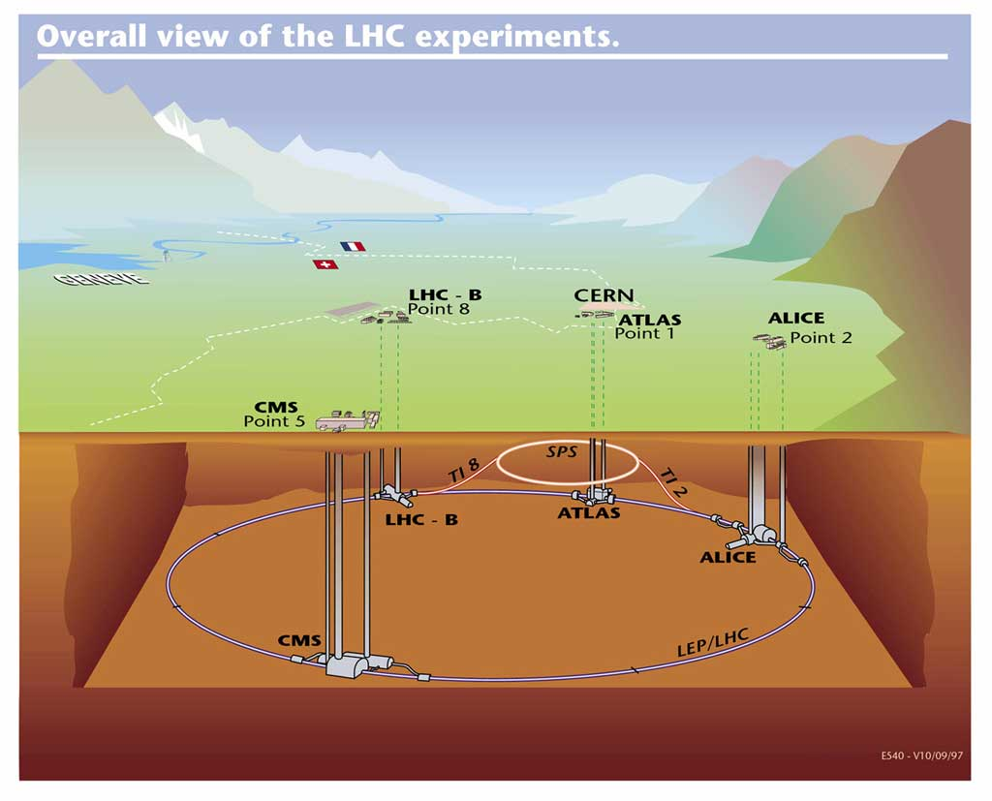
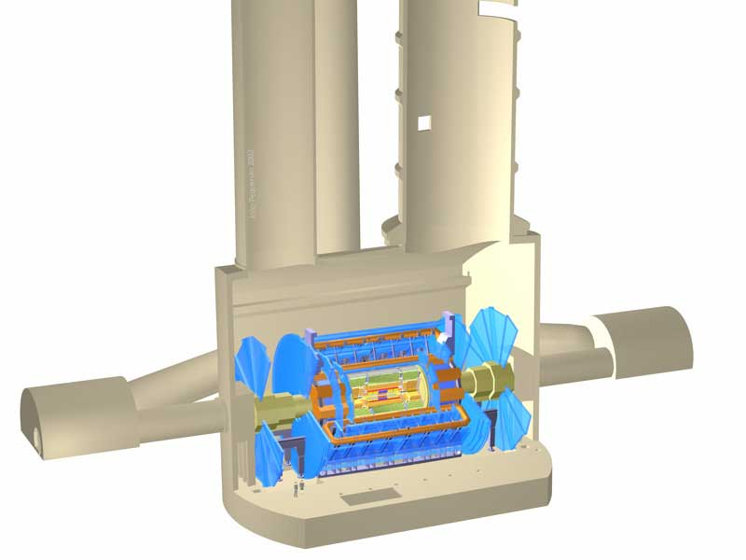
27 Km di circonferenza
90m di profondità
Collisioni p+p a 7+7 TeV

Slide 3
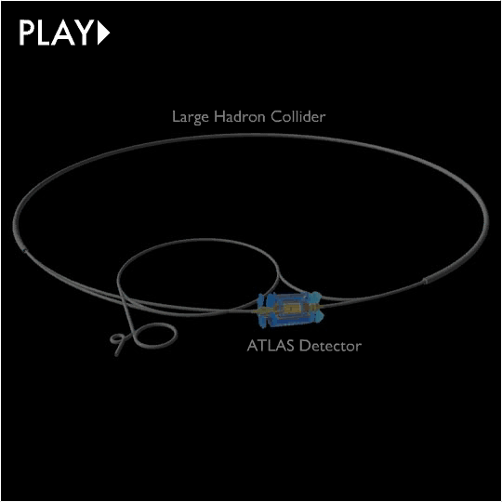

Slide 4

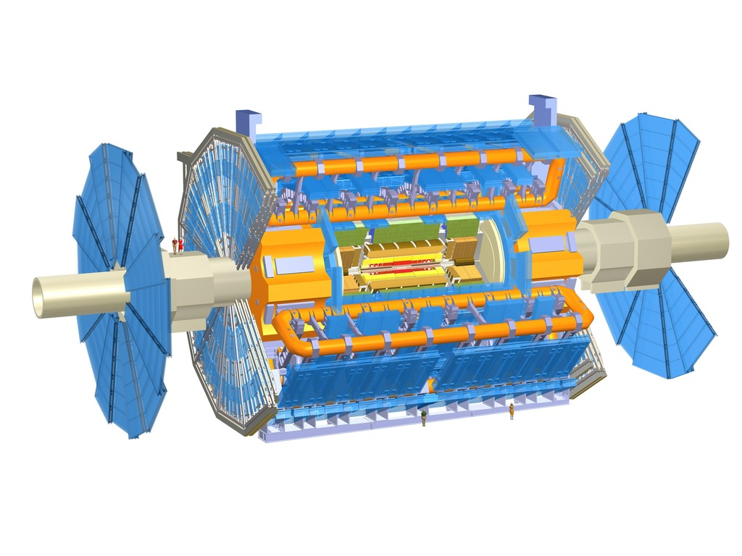

ATLAS=A Toroidal Lhc ApparatuS
diversi strati di rivelatori per differenti particelle
urto frontale nel CM → simmetria cilindrica

Slide 5

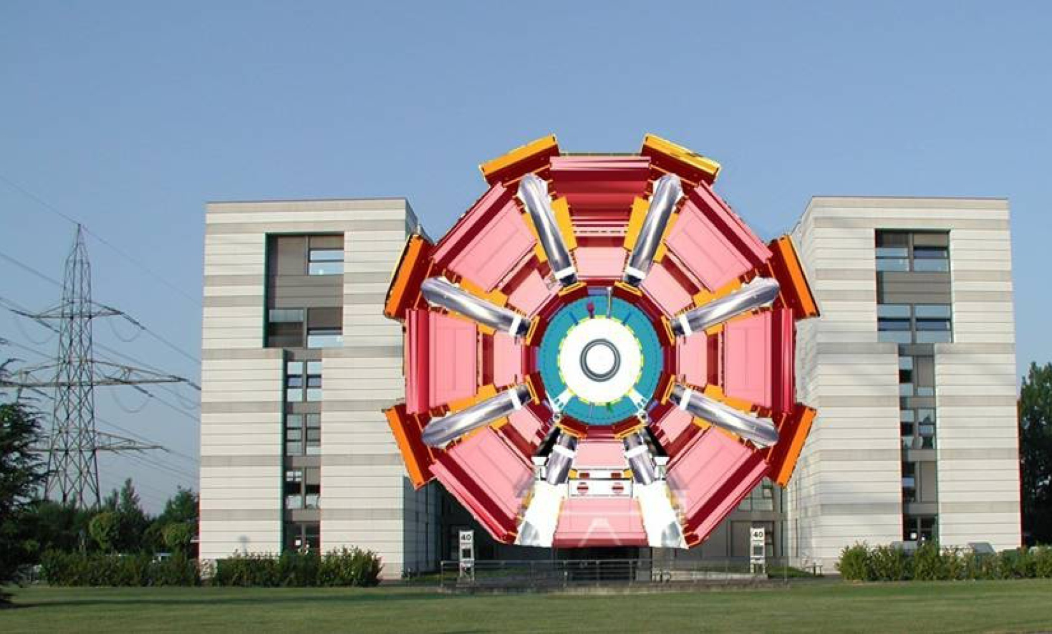
Qualche numero…:
Altezza 22m
Lunghezza 46m
Massa 7000 tonnellate ~
100 milioni di canali di lettura
30000 Km di cavi

Slide 6
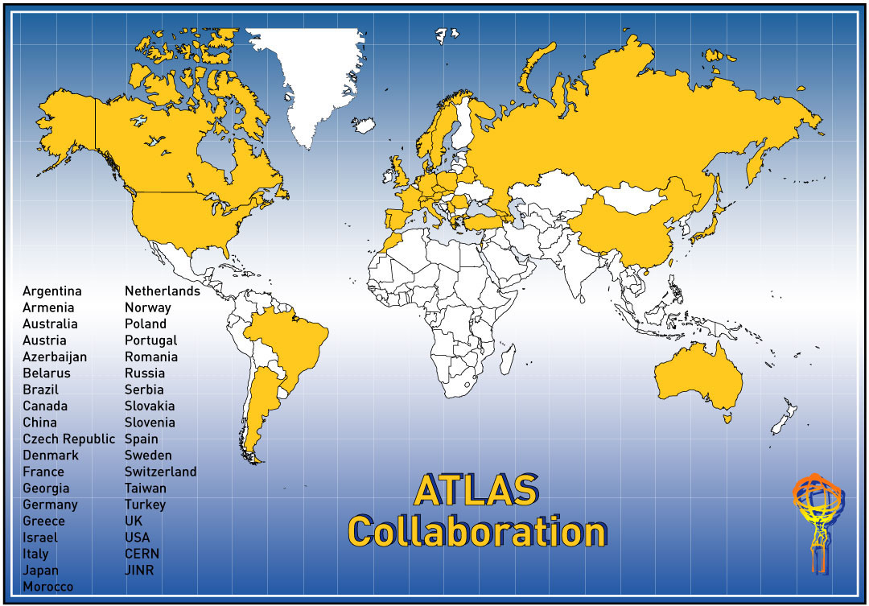
‘mappa’ geografica della collaborazione
37 Paesi
169 Istituti
~2500 Fisici
Italia: 10%, distribuiti in 12 istituti
Napoli: 20 fisici
A.Aloisio, M.Alviggi,V.Canale, L.Capasso, G.Carlino, F.Cevenini, G.Chiefari, F.A.Conventi, R.deAsmundis, M.DellaPietra, D.dellaVolpe, A.Doria, R.Giordano, G.Iacobucci, V.Izzo, L.Merola, E.Musto, S.Patricelli, E.Rossi, G.Sekhniaidze
INFN,Università Federico II, Università Parthenope

Slide 7
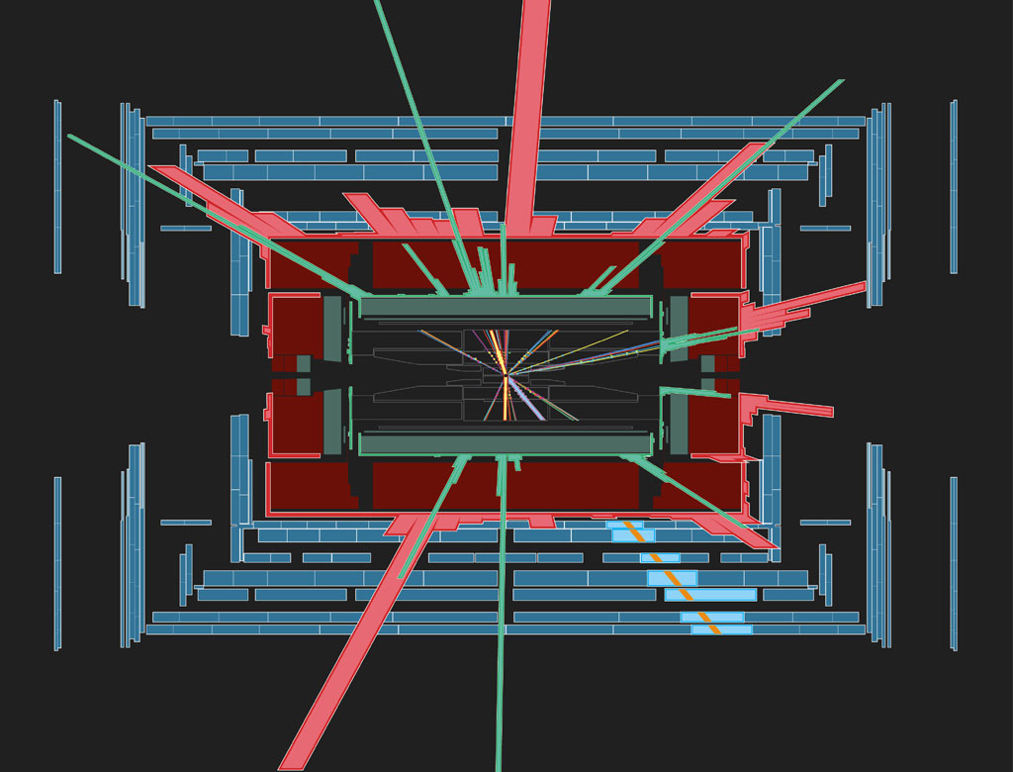
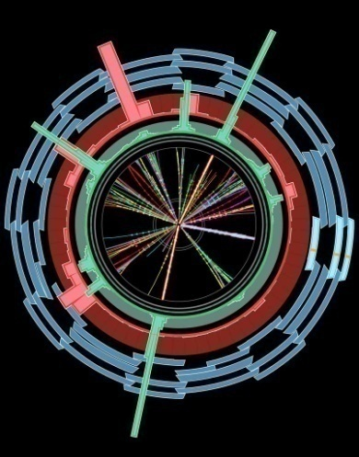
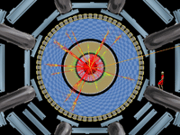

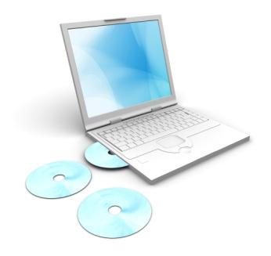
….a cosa serve….
‘vedere’ le particelle prodotte dalle interazioni@LHC
scegliere gli eventi interessanti….
conservarli per l’analisi fisica successiva

Slide 8
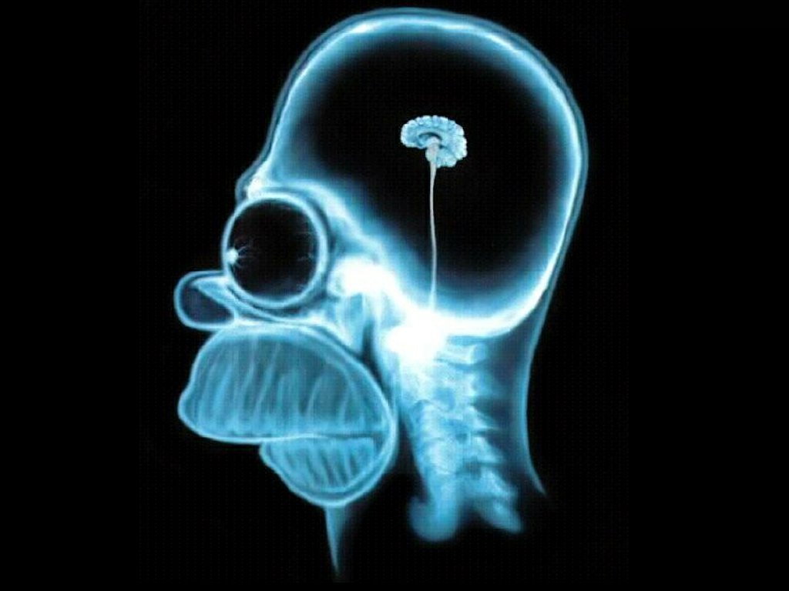
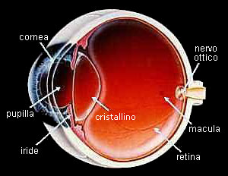
…esempi nella vita quotidiana…
come si rivelano le particelle?
tramite la loro interazione con la materia che attraversano
Lastre fotografiche…..
Occhio umano…..

Slide 9
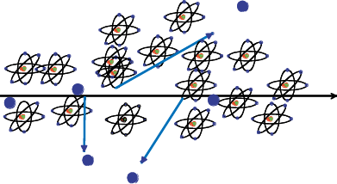
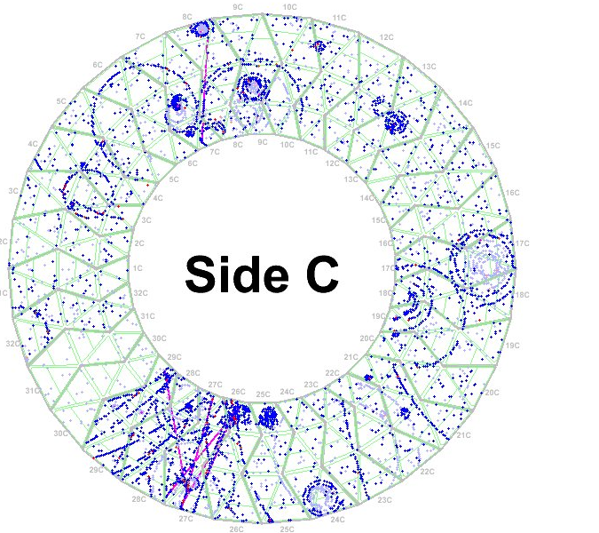
…alle energie di LHC…
  Particelle cariche interagiscono in genere em con gli elettroni atomici producendo
ionizzazioni e/o
Eccitazioni
a velocità relativistiche, attraversando strati di materiali di diversa costante dielettrica, c’è una certa probabilità che vengano emessi fotoni sulla superficie di separazione tra i materiali →
…esempio di tracce nel rivelatore a radiazione di transizione + ionizzazione (TRT) di Atlas
RADIAZIONE di TRANSIZIONE

Slide 10
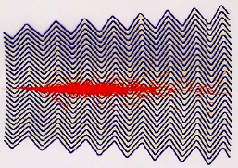
…alle energie di LHC…
-Elettroni e fotoni di alta energia:
              elettroni frenati dalla materia irraggiano fotoni i quali ‘convertono’ in coppie elettrone-positrone
SCIAME ELETTROMAGNETICO
…simulazione nel calorimetro di atlas
e+
γ
e-
Z

Slide 11
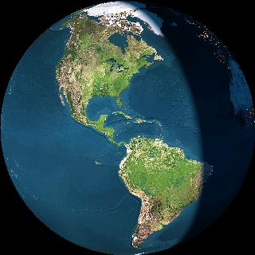
…alle energie di LHC…
- Adroni interagiscono ‘forte’ producendo ‘getti’ di particelle simili agli sciami em (oltre che ionizzare se carichi…)
- Muoni ionizzano ma poco….
- Neutrini interagiscono debolmente …possono attraversare la Terra senza interagire……

Slide 12
I rivelatori
Sfruttano i diversi tipi di interazione per produrre un segnale visibile, in genere elettrico, dal quale risalire al punto/istante di passaggio delle particelle, tracciarle e ricostruire gli eventi
Es. di rivelatore che sfrutta la ionizzazione nel gas:
Gli elettroni e gli ioni prodotti sottoposti ad un campo elettrico E migrano verdo l’anodo producendo un segnale elettrico
HV
R
gas
-
-
-
-
-
+
E
+
+
+
+
Part. carica
GND

Slide 13
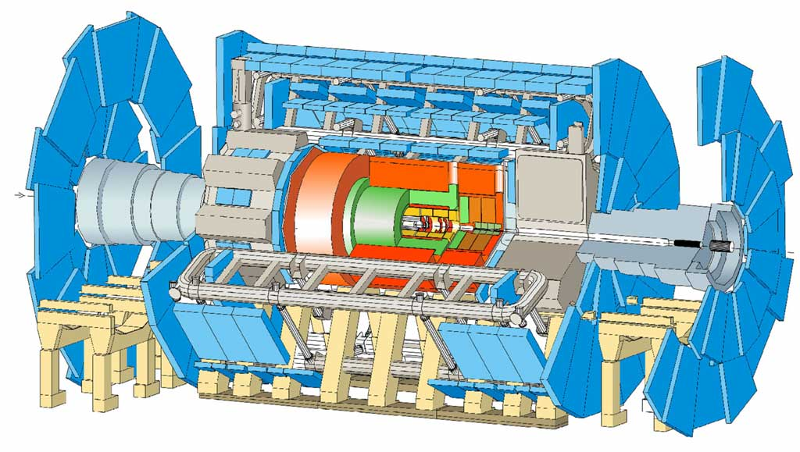
Rivediamo adesso la struttura di ATLAS….
Muon Spectrometer
EM calorimeter
Hadronic calorimeter
Per misurare posizione e impulso dei muoni curvati dal campo magneti co
Per misurare l’energia delle particelle adroniche
Per misurare l’energia di elettroni e fotoni
Inner Detector
Magneti
Per tracciare le particelle cariche molto vicino al punto d’interazione curvate dal campo magnetico e trovare i vertici di decadimento

Slide 14
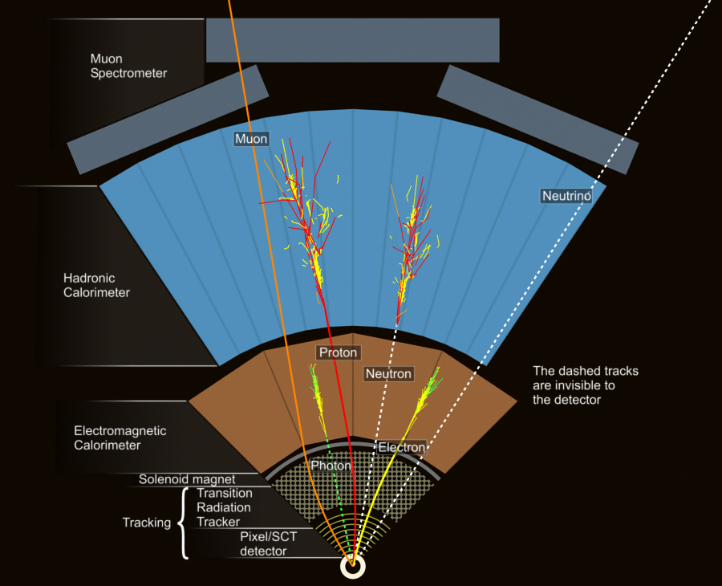
SLICE di ATLAS
The dashed tracks are invisible to the detector
Deflection ~ BL²/p →
need high B and large magnets; need high resolution position measurements (10 -100μ)
at large p; also energy and position measurement through total absorption (photon, electron, hadron)

Slide 15
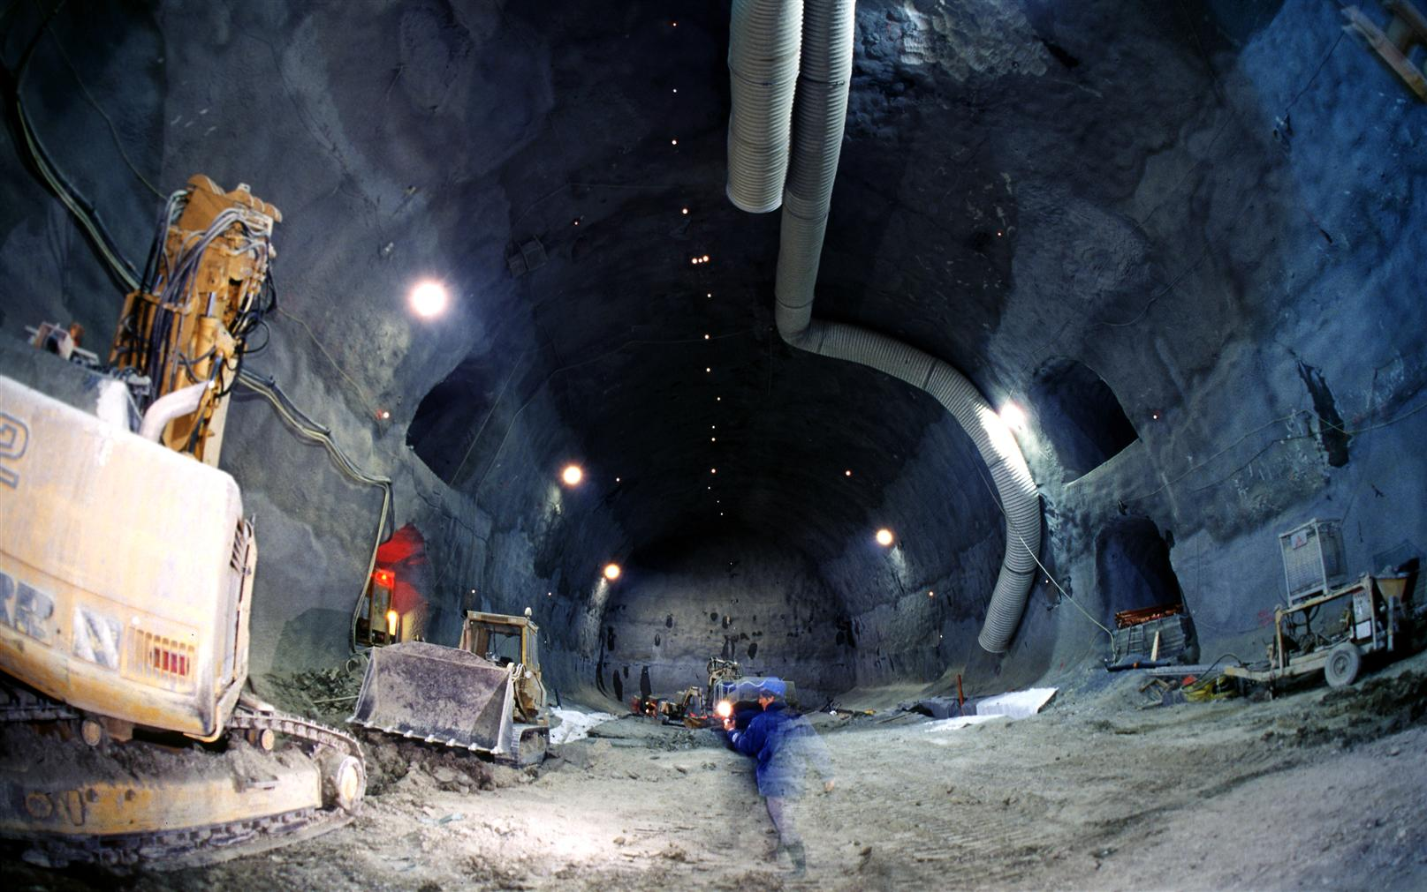
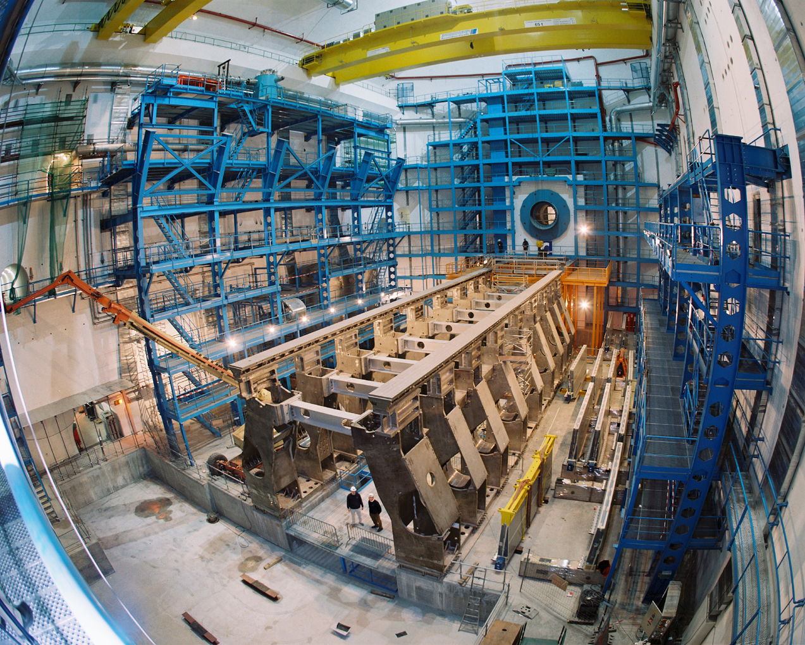
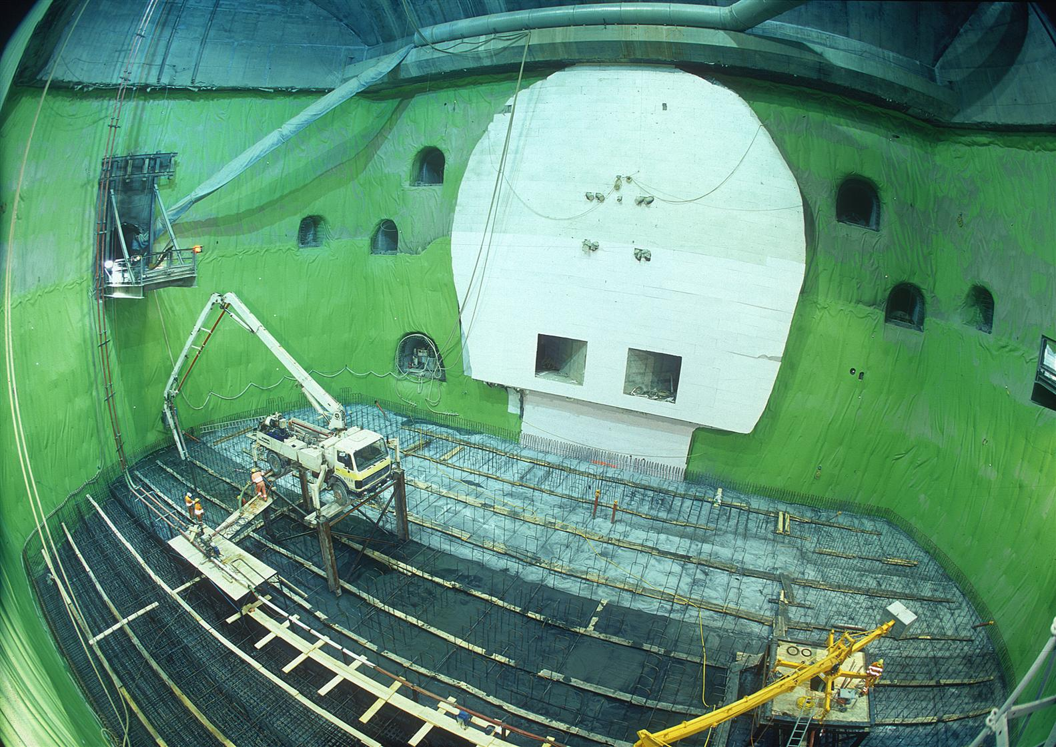
Il rivelatore non è ‘fotogenico’ perché occupa praticamente tutta la caverna…….
2000
2002
2004

Slide 16
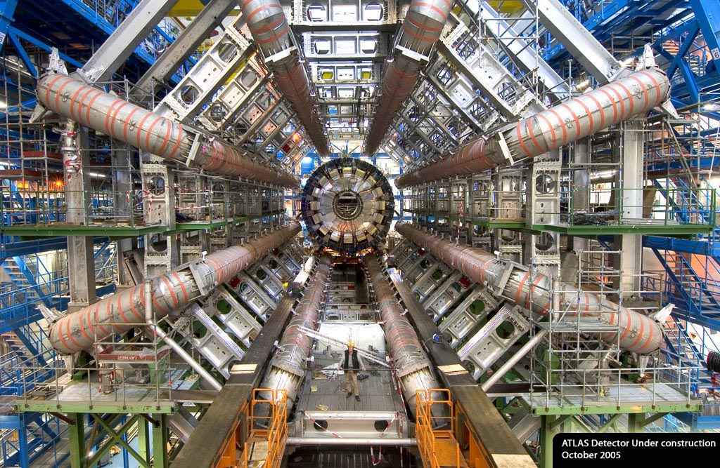
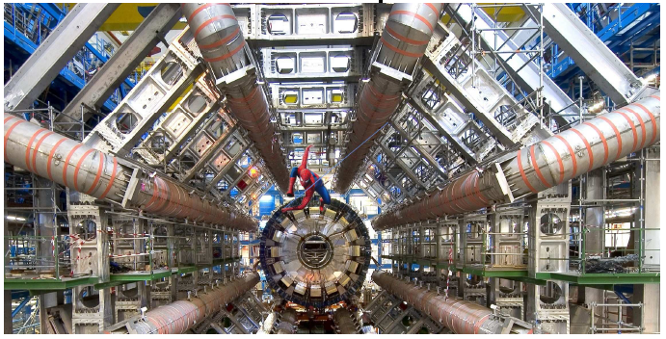
Nel 2005, pronti per il montaggio del rivelatore ma …accesso alle varie zone complicatissimo…
… a meno di non avere amici speciali…

Slide 17
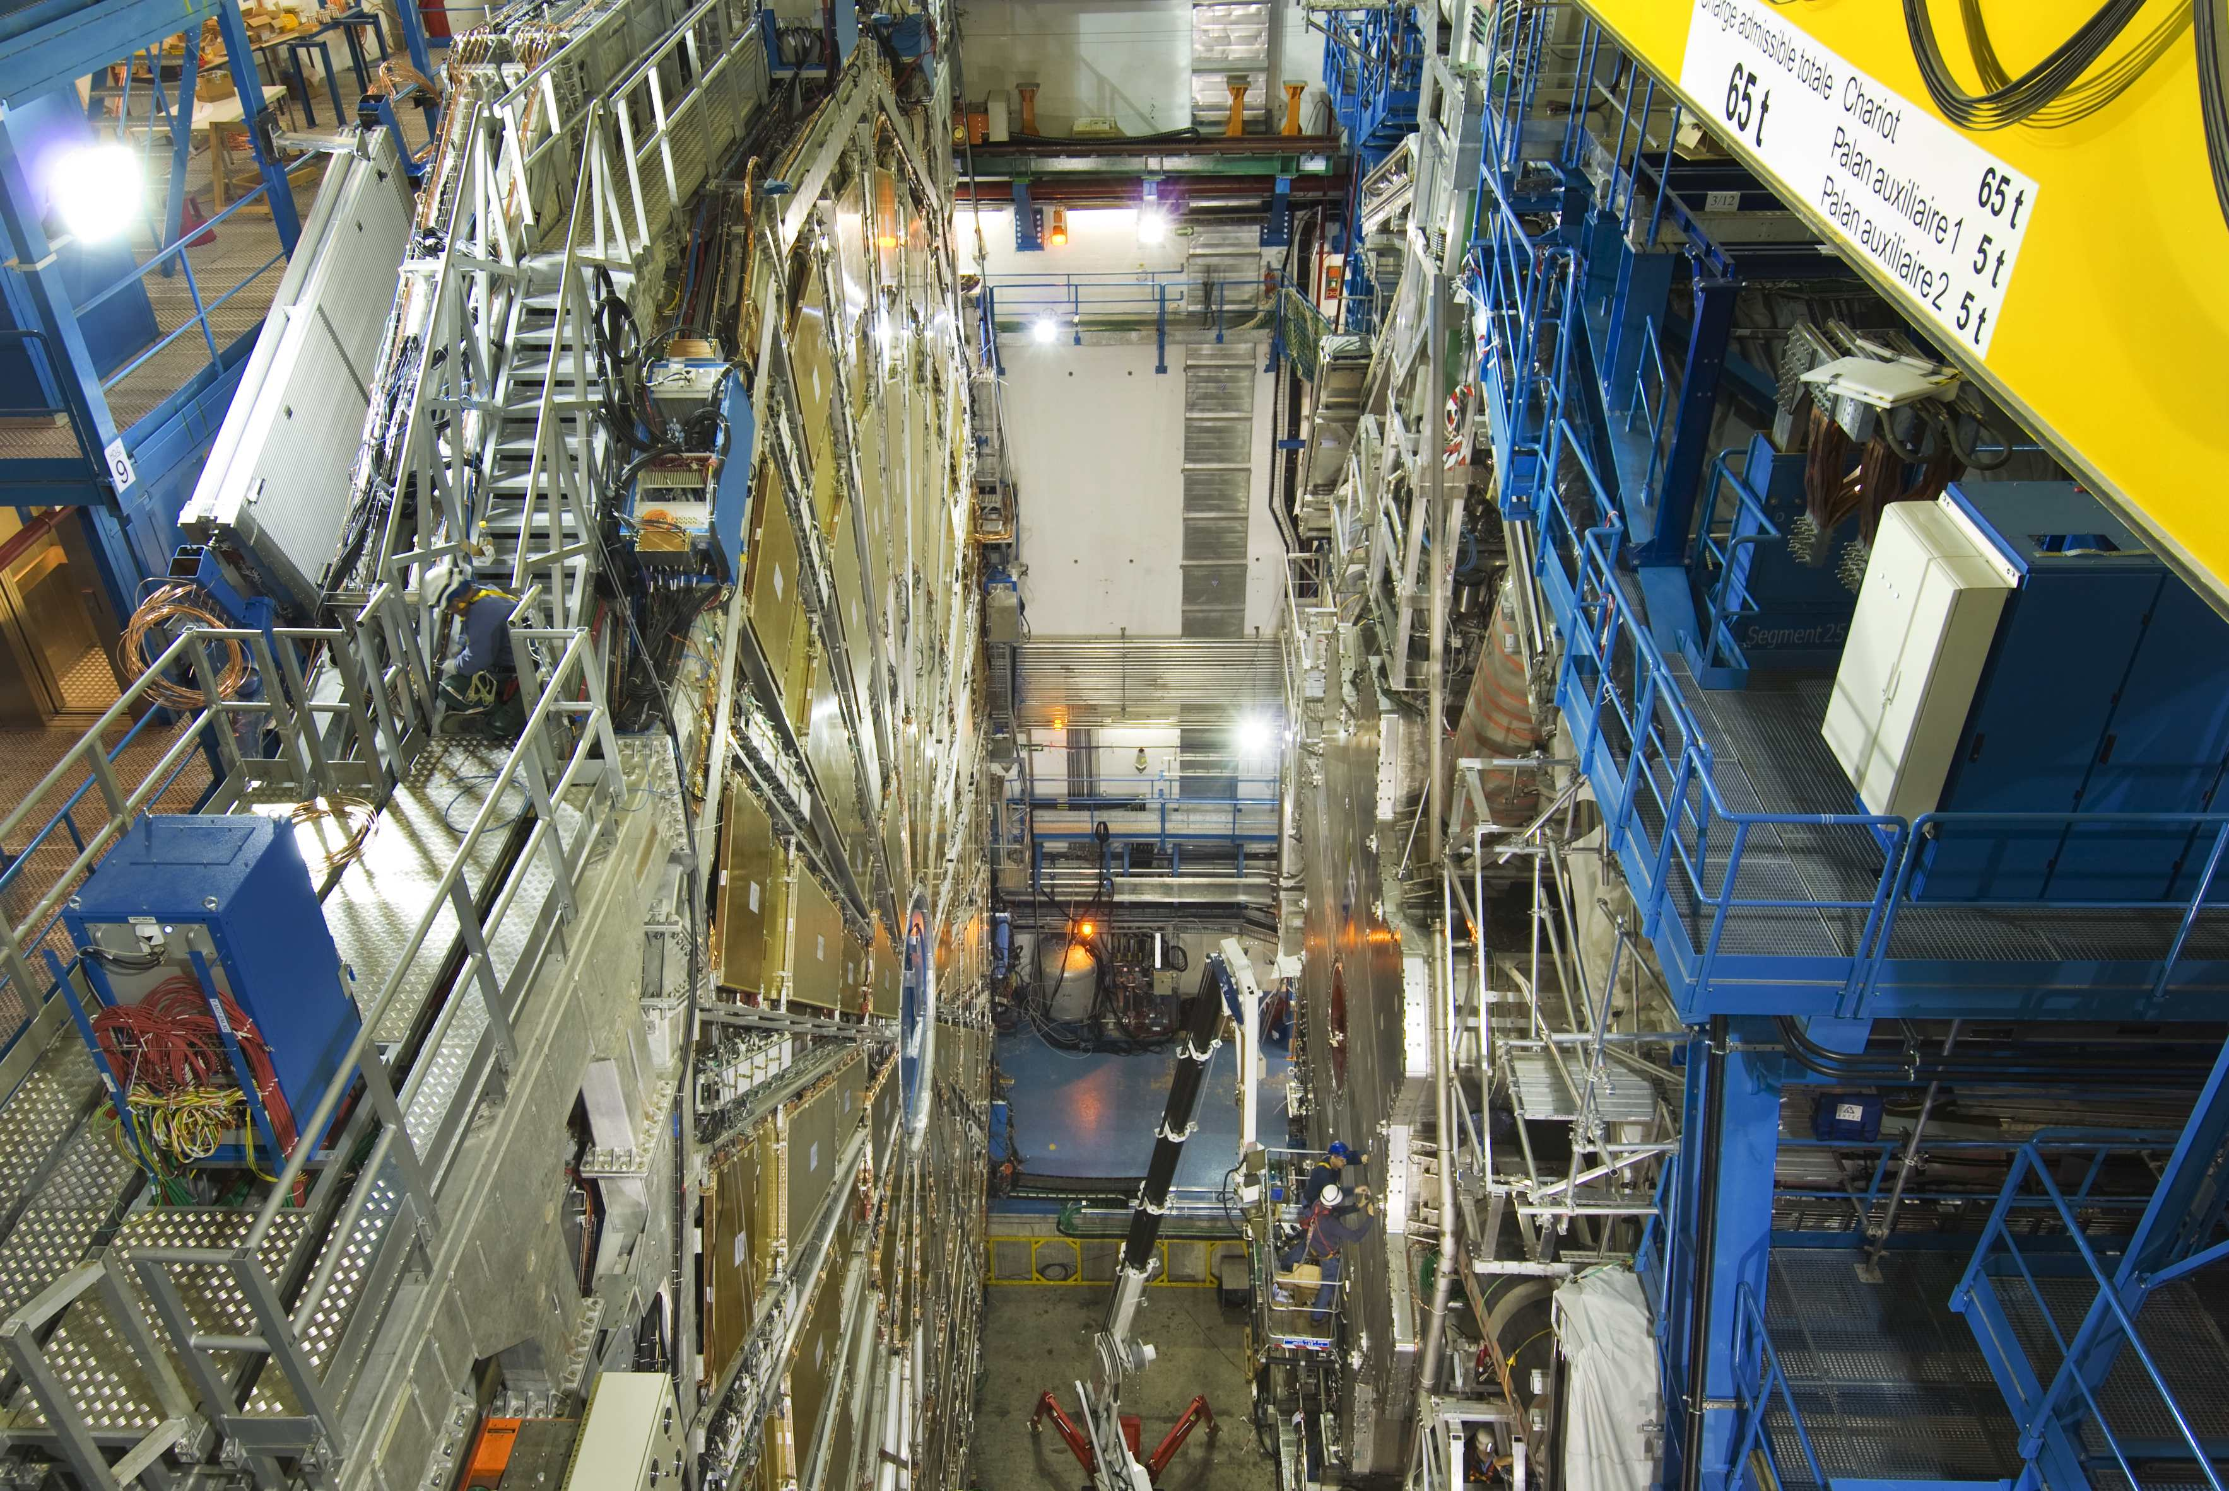
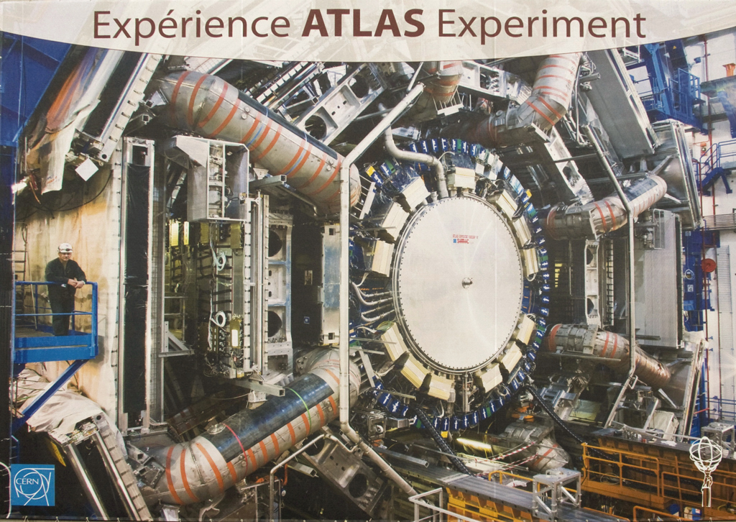
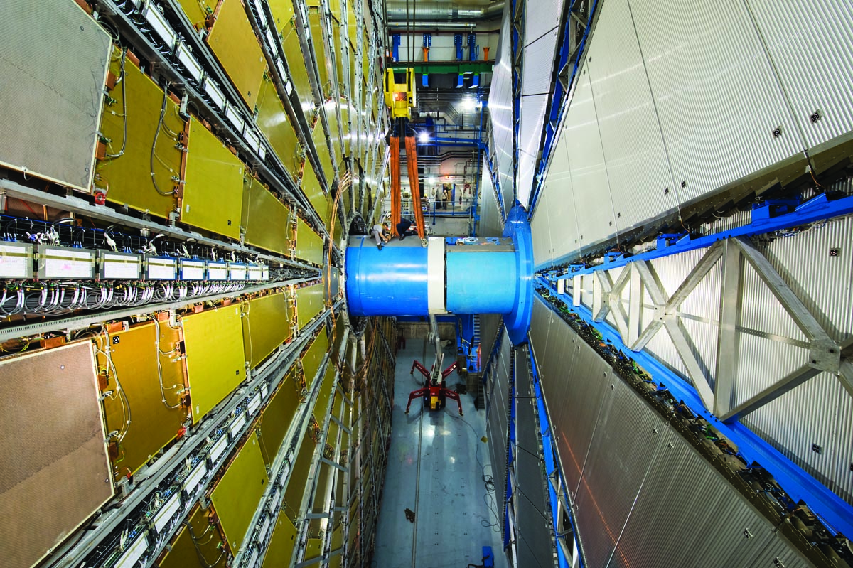
Installazione dell’ ultimo elemento di ATLAS
2007
2008

Slide 18
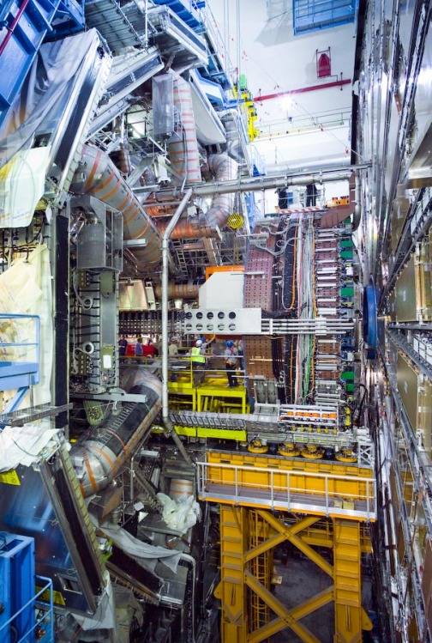
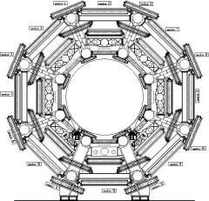
Lo Spettrometro di Muoni
di Atlas è una variante più complessa del semplice rivelatore a ionizzazione di cui abbiamo parlato
Napoli si è occupata degli RPC insieme a Bologna, Lecce e Roma
Muon chambers (MDT+RPC)

Slide 19
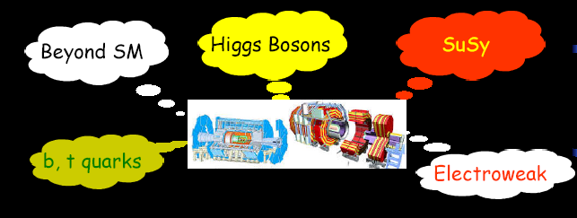

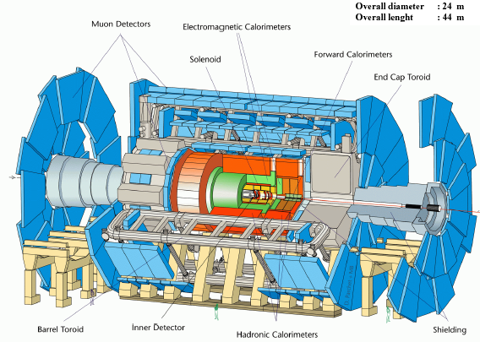
Obiettivi di ‘fisica’ …

Slide 20
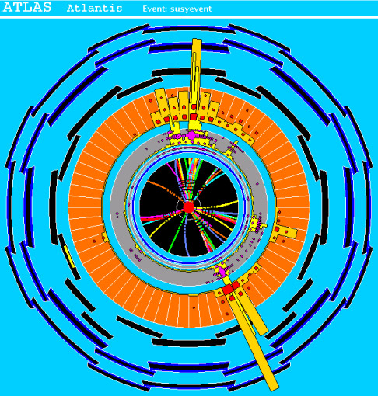
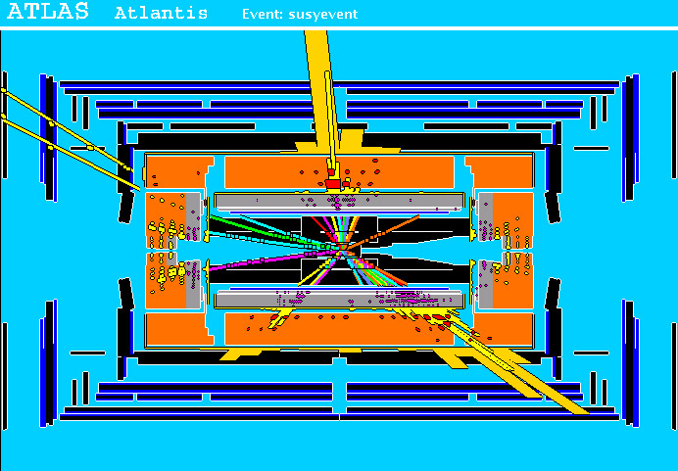
… come vedremo gli eventi?
SUSY event
Event with Supersymmetric Particles
This event originated with the production of a pair of supersymmetric particles that decayed yielding: Six jets of particles, Two muons with momenta in the transverse direction of 74 and 84 GeV. They are visible in the side view going to the left, but not in the end view (because the exited the detector in the forward direction). They have opposite signs. Missing energy in the direction transverse to the beam of 283 GeV.
jets
traiettoria
carica elettrica
energia
impulso
massa
vita media
μ
… ricostruendoli tramite misure di:

Slide 21
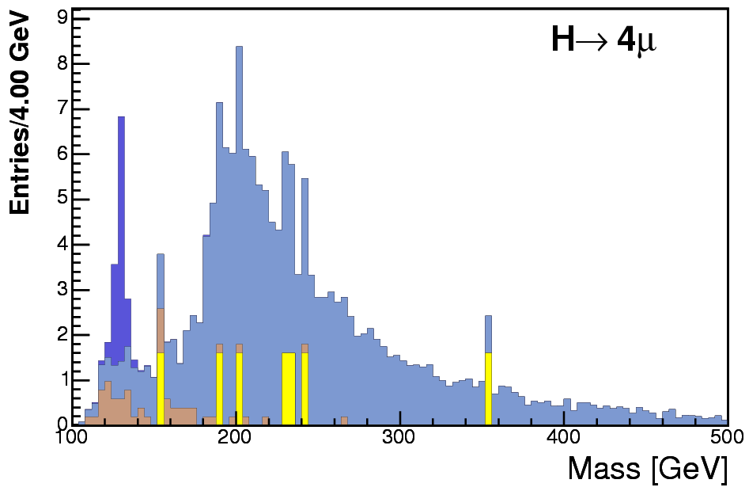
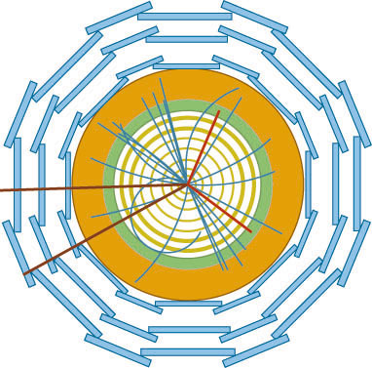
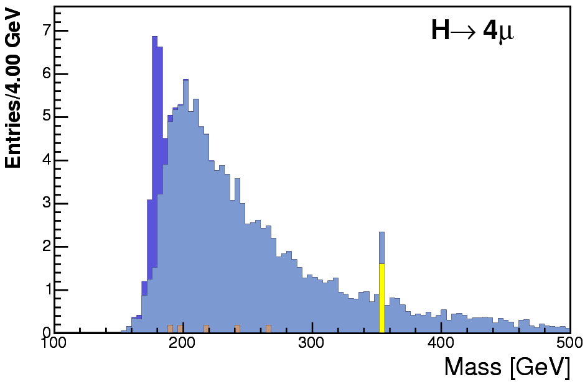
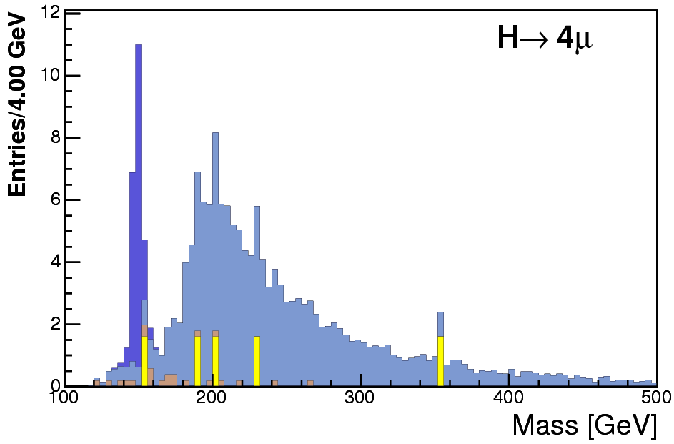
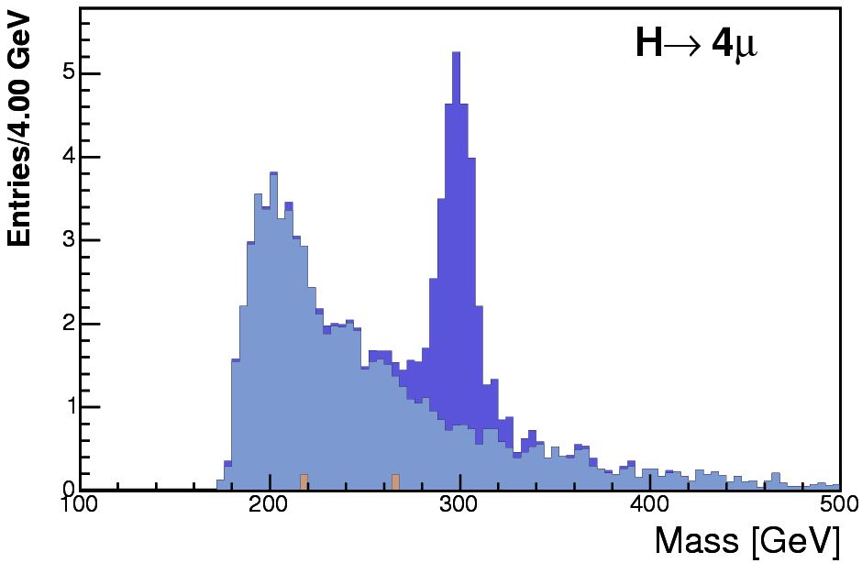
… esempio: ricerca dell’Higgs …
130 Gev
180 Gev
150 Gev
300 Gev
H → Z Z* → 4 l
Massa invariante:

Slide 22
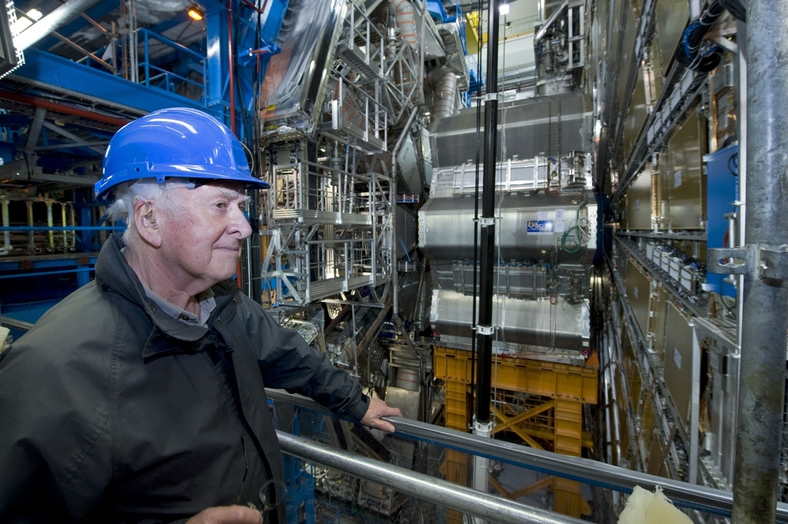
ecco il primo Higgs in ATLAS ! (4-04-08)
7-April-2008
ATLAS Week Welcome
22
Prof. Higgs
Notes:
22

Slide 23
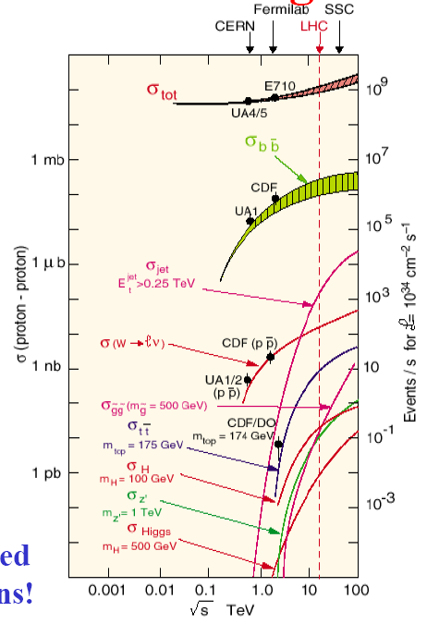
… quanti eventi vedremo?
Rate di eventi = 7x10⁸ interazioni/s
Minimum bias events: collisioni tra protoni ‘a grande distanza’:
frequenza di collisione dei fasci = 40MHz
→ circa 20 eventi di questo tipo si sovrappongono ad ogni bunch crossing.

Slide 24
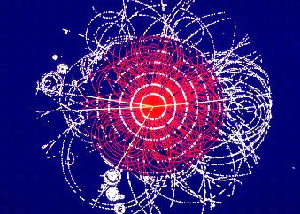
… ecco che aspetto avranno in realtà …
Circa 1000 particelle a basso impulso + 4 particelle ad alto momento dal decadimento di un bosone di Higgs.
Primo run di fisica:
fine 2009
For m_{H} > 130 GeV/c the best experimental signature come from the
H ➔ 4 μ decay mode

Slide 25
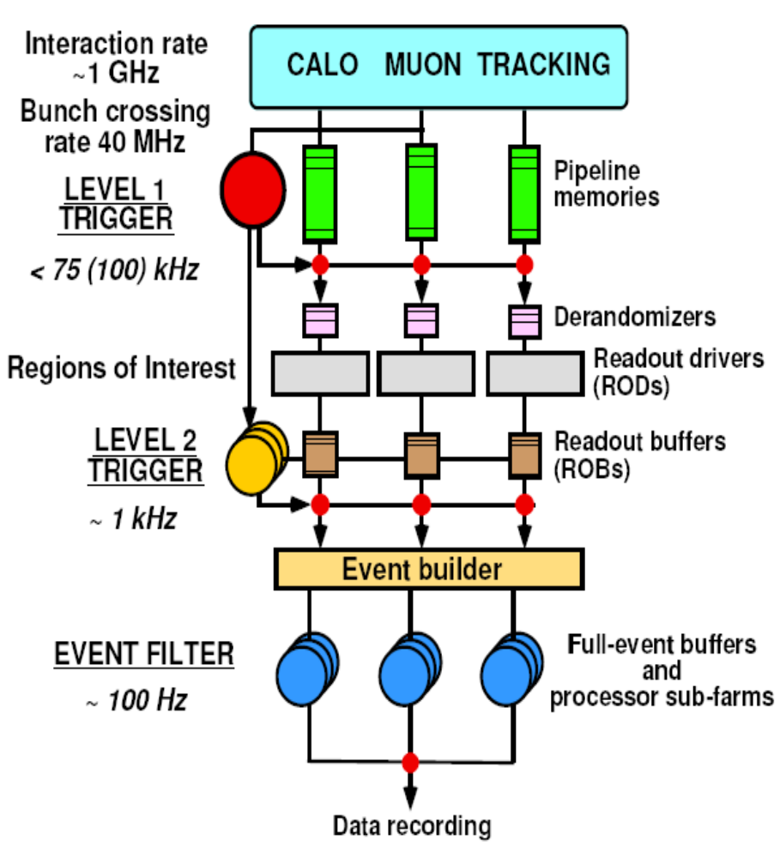
Trigger & DAQ
collisioni:10⁹/s
collisioni che producono processi interessanti: ordine 100 al s
collisioni che producono eventi rari di enorme interesse: 1 al giorno!
Sistema di Trigger e di DataAcQuisition per selezionare gli eventi interessanti e scriverli su disco
Napoli ha dato contributo sia hardware che software ad entrambi

Slide 26
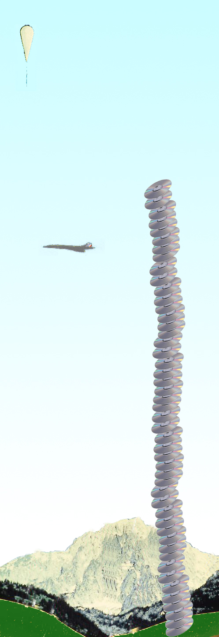
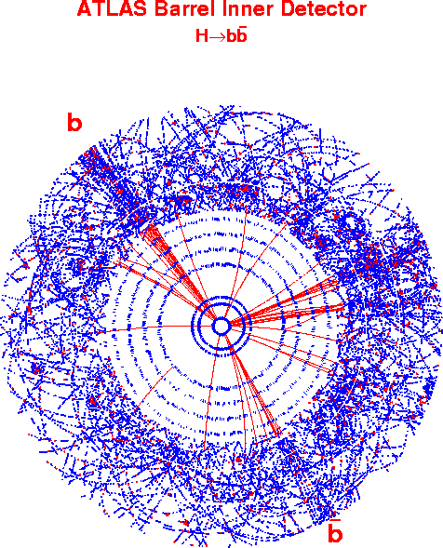
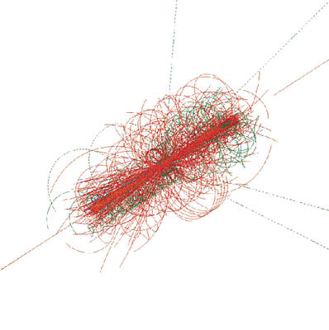
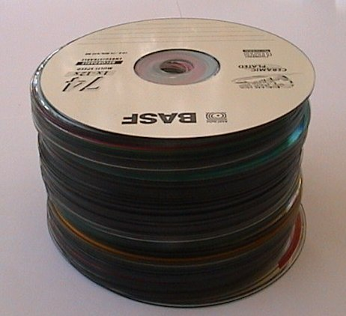
Balloon
(30 Km)
gli eventi in Atlas…
CD stack with
1 year LHC data!
(~ 20 Km)
…sono molti….
…e sono ‘ingombranti’…
H → bb event
Trigger rate = 200 Hz
p
10⁸ canali di lettura
→ 2 MB/evento
Concorde
(15 Km)
p
400MB al secondo!
1 CD ogni 2 secondi
Mt. Blanc
(4.8 Km)
~4 PetaBytes/anno
necessaria un enorme potenza di calcolo e capacità di storage……
50 CD-ROM
= 35 GB
6 cm

Slide 27
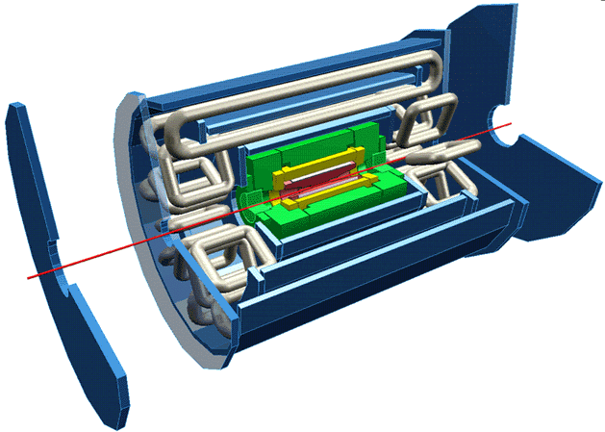
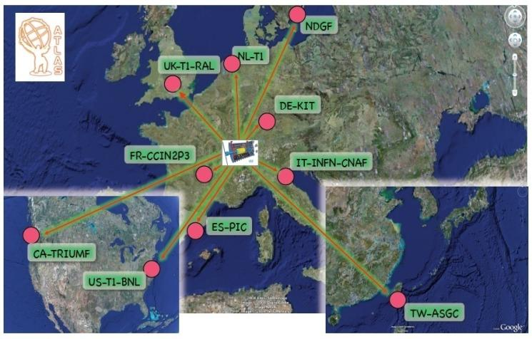
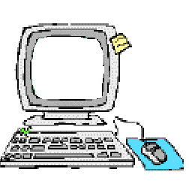
ATLAS GRID Computing
Struttura di calcolo distribuita:
Tier-0 at CERN ⇒ 10 Tier-1 ⇒
35 Tier-2 di cui 4 in Italia, 1 a Napoli
~PB/s
ATLAS Tier-1 centers
Event Builder
10 GB/s
Event Filter
320 MB/s
Tier0
~ 150 MB/s
Tier1
~10
~50 Mb/s
Tier2
~3-4/Tier1
Tier3

Slide 28
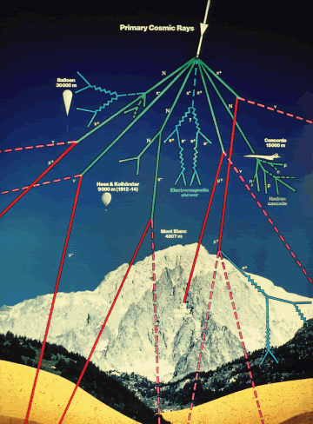
Test dell’apparato con i raggi cosmici
Protoni (ma anche α, nuclei leggeri, fotoni) primari provenienti dallo spazio generano particelle secondarie nell’urto con i nuclei dei gas atmosferici
A causa delle interazioni e dei decadimenti, al livello del mare arrivano principalmente muoni, in numero pari a circa 100 particelle a m²

Slide 29
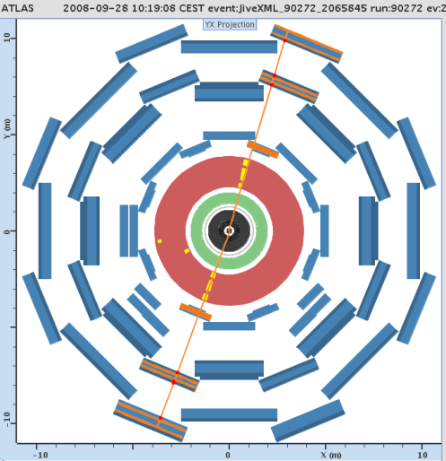


… un evento di raggio cosmico in Atlas…

Slide 30


Primi fasci di LHC a settembre 2008
Un fascio alla volta è stato fatto circolare lungo l’anello di LHC
Eventi beam-halo in Atlas
Settembre 2008

Slide 31





Eventi Beam-splash in ATLAS
Settembre 2008
Hit position X[mm]
TRT
SCT
Hit position Y[mm]

Slide 32

Nell’Atlas Control Room…

Slide 33

SLHC
SLHC: upgrade in luminosità di LHC
i rivelatori vengono danneggiati dalle radiazioni… alcuni andranno sostituiti
ora che LHC sta per ‘partire’ si comincia a pensare all’upgrade del rivelatore …..

